Slide 1
STAROŻYTNA GRECJA Spacer po mieście
Sara Hannoush
Klasa Vc
Szkoła Podstawowa Nr 80

Slide 2
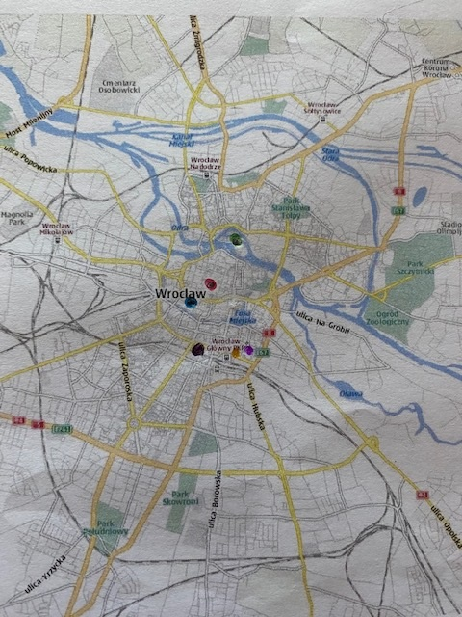
Ruszamy w drogę…
Zapraszam na spacer po Wrocławiu śladami starożytnej greckiej kultury:
Kolejno odwiedzimy (na mapie zaznaczone odpowiednimi kolorami):
Akropolis Taverna
Pomnik Sokratesa
Głowa Orfeusza
Pomnik Amora na Pegazie
Wzgórze Partyzantów
Willa Eichbornów

Slide 3
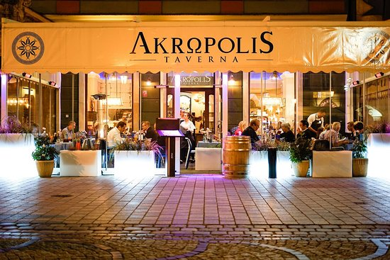
Akropolis Taverna
Odnajdujemy we Wrocławiu restaurację o nazwie i wystroju opartym na starożytnej Grecji.

Slide 4
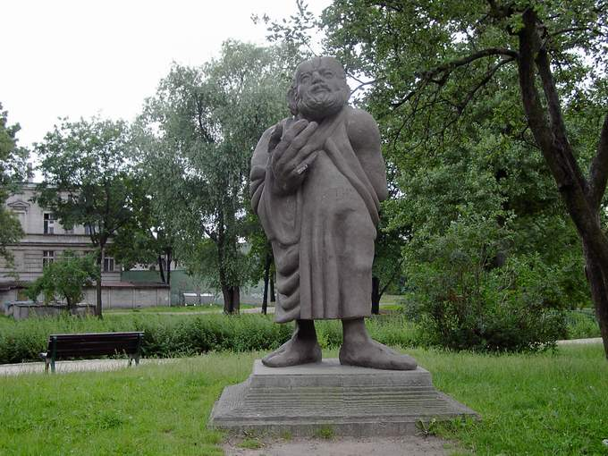
Pomnik Sokratesa
W moim mieście znajduje się kilka rzeźb
plenerowych nawiązujących do kultury
starożytnej Grecji.
Jednym z nich jest Pomnik Sokratesa,
znanego greckiego filozofa
Pomnik znajduje na Wyspie Bielarskiej

Slide 5
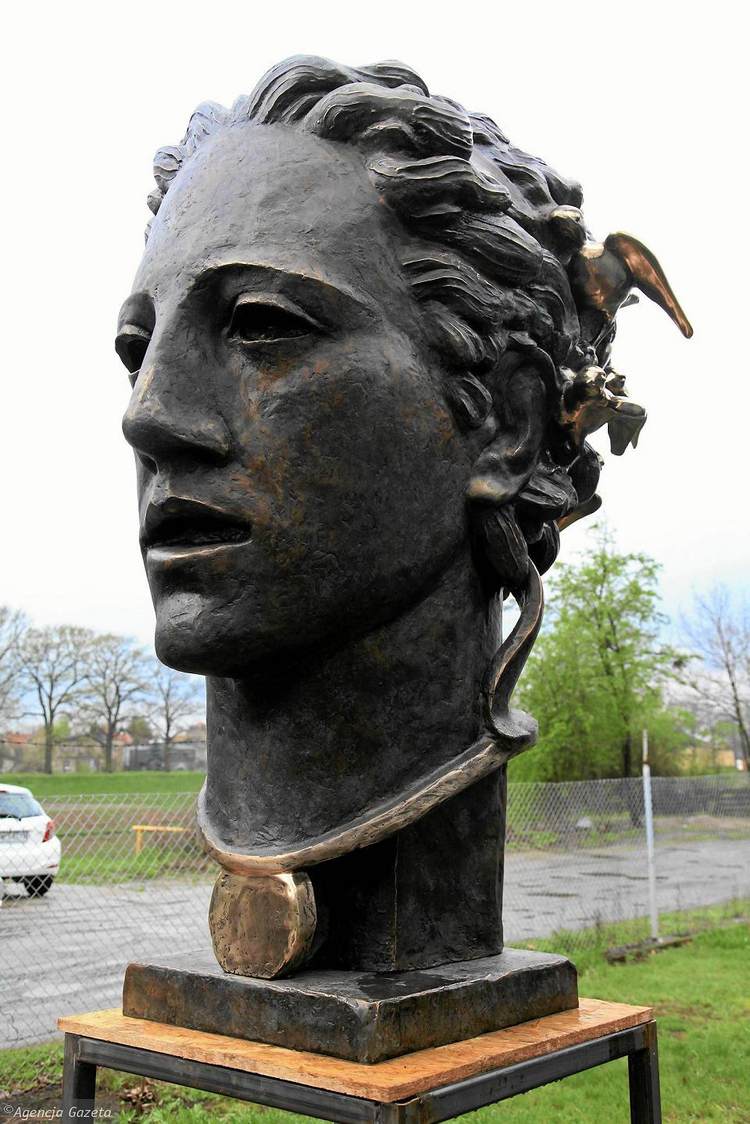
Głowa Orfeusza
Według mitologii greckiej tracki śpiewak i poeta.
Potrafił grać na lirze, a jego muzyka
nie tylko obłaskawiała najdziksze zwierzęta,
ale również poruszała skały i drzewa,
które słysząc ją, szły za nim.
Pomnik znajduje się na Pl. Wolności,
w pobliżu Narodowego Forum Muzyki,
Opery Wrocławskiej oraz Pałacu Królewskiego.

Slide 6
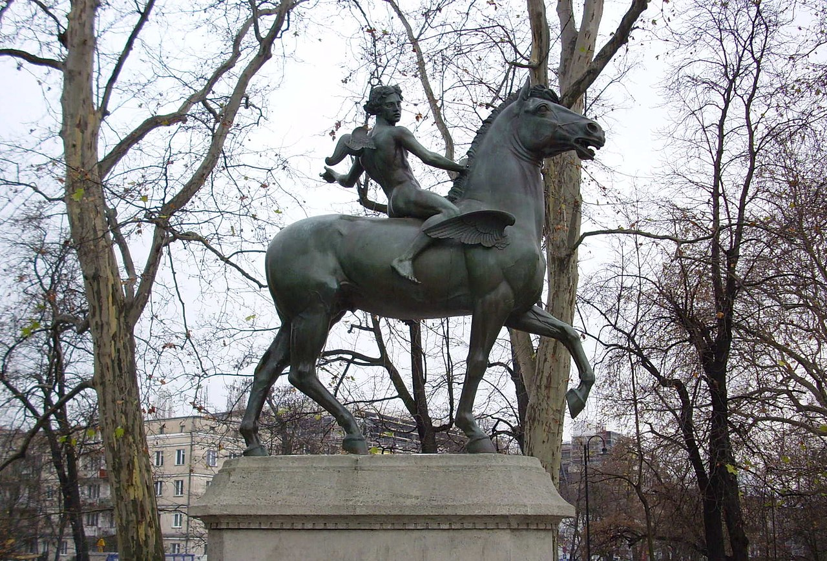
Pomnik Amora na Pegazie
Pegaz w mitologii greckiej to skrzydlaty koń zrodzony z krwi Meduzy,
która trysnęła, gry Perseusz odciął jej głowę
Amor, to bóg miłości w mitologii rzymskiej,
wywodzący się jednak od greckiego boga
miłości Erosa
Pomnik znajduje się w Parku Mikołaja
Kopernika nad Fosą Miejską,
przy ulicy teatralnej.

Slide 7
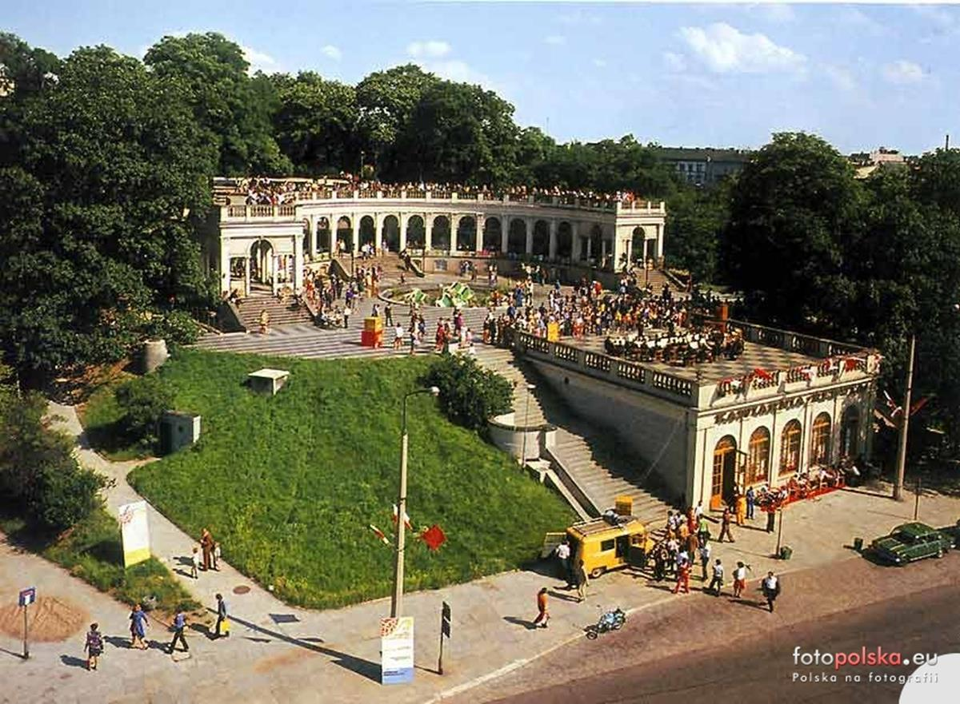
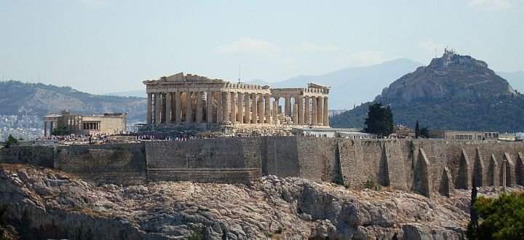
Wzgórze Partyzantów
Przechodzimy na Wzgórze Partyzantów i widzimy budowle czy czegoś wam nie przypomina, a no tak jest bardzo podobna do Ateńskiego Akropolu. Sami zobaczcie, po lewo Wzgórze Partyzantów, zaś po lewej Ateński Akropol.

Slide 8
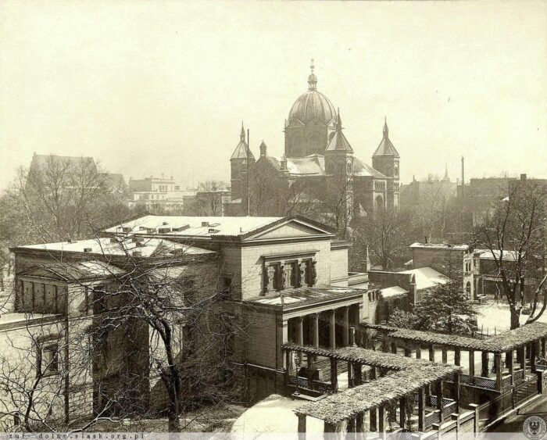
Willa Eichbornów, wspomnienie przeszłości
Gdybyśmy cofnęli się w czasie na początek XX wieku, na Przedmieściu Świdnickim zobaczylibyśmy Wille Eichbornów. Budynek do złudzenia przypominała budowle ze starożytnej Grecji.
Willa miała widoczne od frontu kolumny
i trójkątnie ułożony dach przypominający
ateński partenon
Niestety budynek został rozebrany
po drugiej wojnie światowej

Slide 9
Dziękuje za uwagę.

Slide 10
Bibliografia
https://pl.tripadvisor.com/Restaurant_Review-g274812-d14177114-Reviews-Taverna_Akropolis-Wroclaw_Lower_Silesia_Province_Southern_Poland.html
https://polska-org.pl/621634,foto.html
https://wroclaw.wyborcza.pl/wroclaw/1,35771,20611224,glowa-orfeusza-na-placu-wolnosci-czekala-na-to-70-lat.html?disableRedirects=true
http://grecja.pl/wroclaw-rynek/
https://fabrykaneonow.pl/produkt/usmiech/
https://navtur.pl/place/news/175,akropol-w-atenach
https://wroclife.pl/nasze-miasto/wzgorze-partyzantow-odzyska-blask/
https://visitwroclaw.eu/rzeźby plenerowe we Wrocławiu | visitWroclaw.eu
https://www.bing.com/images/
https://kochamwroclaw.pl/gdzie-miescila-sie-willa-eichbornow-o-greckiej-bogini-we-wroclawiu/

